Slide 2
Chapter 05. 데이터베이스 프로그래밍

Slide 3
데이터베이스 프로그래밍의 개념
PL-SQL
데이터베이스 연동 자바 프로그래밍
데이터베이스 연동 웹 프로그래밍

Slide 4
데이터베이스 프로그래밍의 개념을 이해한다.
PL-SQL의 문법과 사용방법을 알아본다.
자바 프로그램과 데이터베이스를 연동하는 방법을 알아본다.
JSP 프로그램과 데이터베이스를 연동하는 방법을 알아본다.

Slide 5
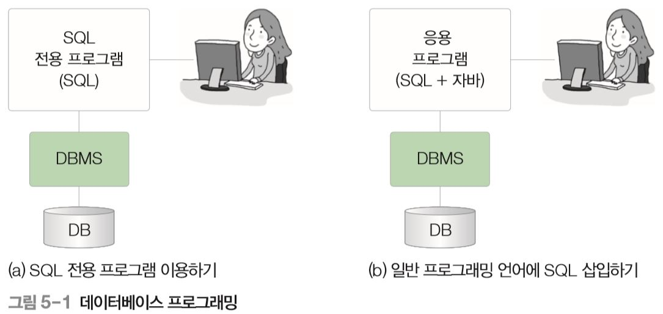
01. 데이터베이스 프로그래밍 방법
프로그래밍
프로그램을 설계하고 소스코드를 작성하여 디버깅하는 과정.
데이터베이스 프로그래밍
DBMS에 데이터를 정의하고 저장된 데이터를 읽어와 데이터를 변경하는 프로그램을 작성하는 과정.
일반프로그래밍과는 데이터베이스 언어인 SQL을 포함한다는 점이 다름.

Slide 6
01. 데이터베이스 프로그래밍 방법
데이터베이스 프로그래밍 방법
SQL 전용 언어를 사용하는 방법
SQL 자체의 기능을 확장하여 변수, 제어, 입출력 등의 기능을 추가한 새로운 언어를 사용하는 방법.
Oracle은 PL/SQL 언어를 사용하며, SQL Server는 T-SQL이라는 언어를 사용함.
일반 프로그래밍 언어에 SQL을 삽입하여 사용하는 방법
자바, C, C++ 등 일반 프로그래밍 언어에 SQL 삽입하여 사용하는 방법.
일반 프로그래밍 언어로 작성된 응용 프로그램에서 데이터베이스에 저장된 데이터를 관리, 검색함.
삽입된 SQL문은 DBMS의 컴파일러가 처리함.
웹 프로그래밍 언어에 SQL을 삽입하여 사용하는 방법
호스트 언어가 JSP, ASP, PHP 등 웹 스크립트 언어인 경우
4GL(4th Generation Language)
데이터베이스 관리 기능과 비주얼 프로그래밍 기능을 갖춘 ‘GUI 기반 소프트웨어 개발 도구’를 사용하여 프로그래밍하는 방법. Delphi, Power Builder, Visual Basic 등이 있음.

Slide 7
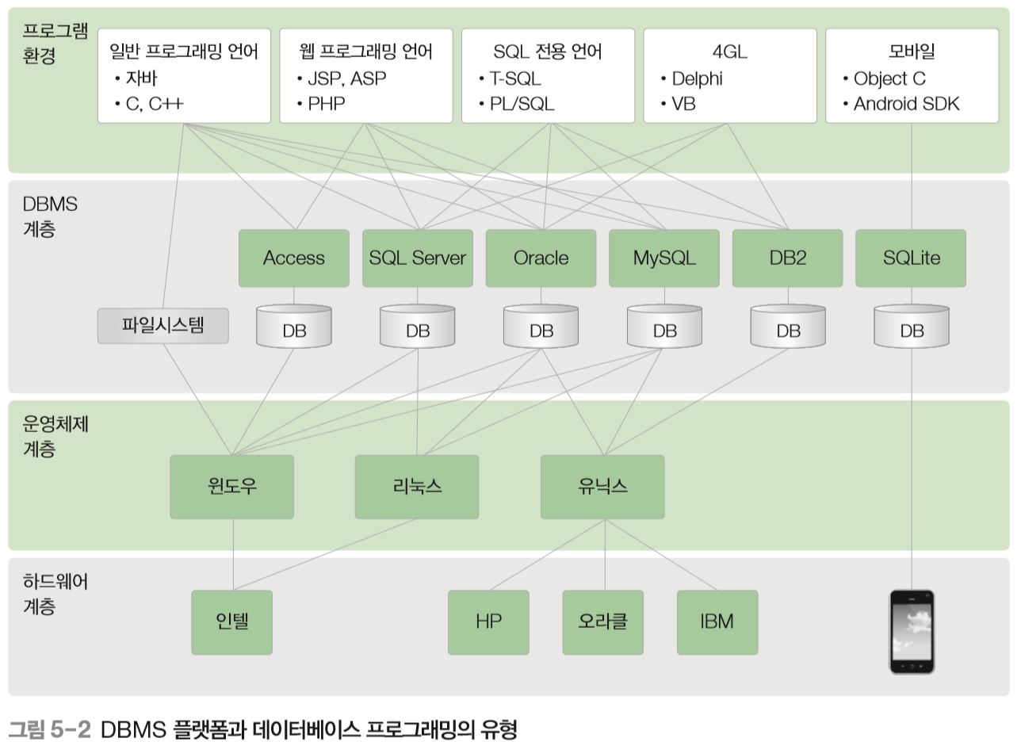
01. 데이터베이스 프로그래밍 방법

Slide 8
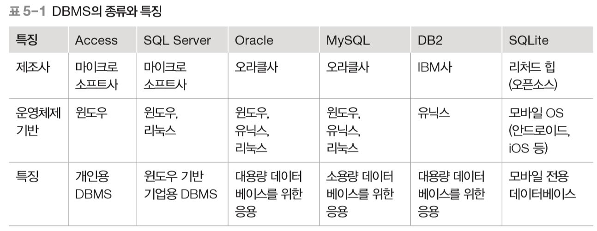
01. 데이터베이스 프로그래밍 방법

Slide 9
02. PL/SQL
프로시저
트리거
사용자 정의 함수
PL/SQL 문법 요약

Slide 10
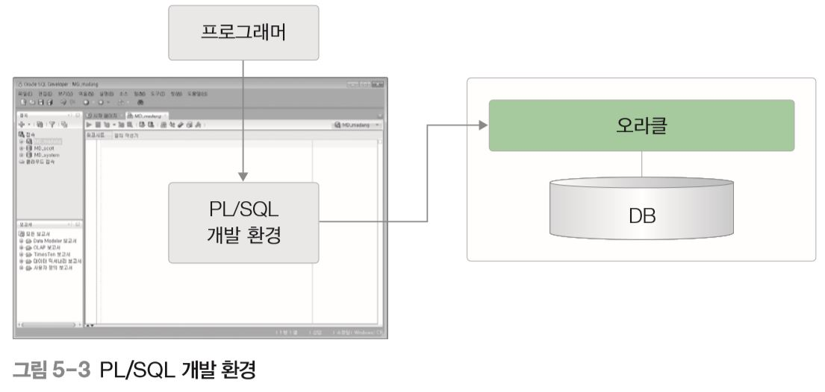
2. PL/SQL
Procedural Language/Structured Query Language의 줄임말로 데이터베이스 응용 프로그램을 작성하는 데 사용하는 오라클의 SQL 전용 언어.
SQL 전용 언어로 SQL 문에 변수, 제어, 입출력 등의 프로그래밍 기능을 추가하여 SQL 만으로 처리하기 어려운 문제를 해결함.
PL/SQL은 SQL Developer에서 바로 작성하고 컴파일한 후 결과를 실행함.

Slide 11
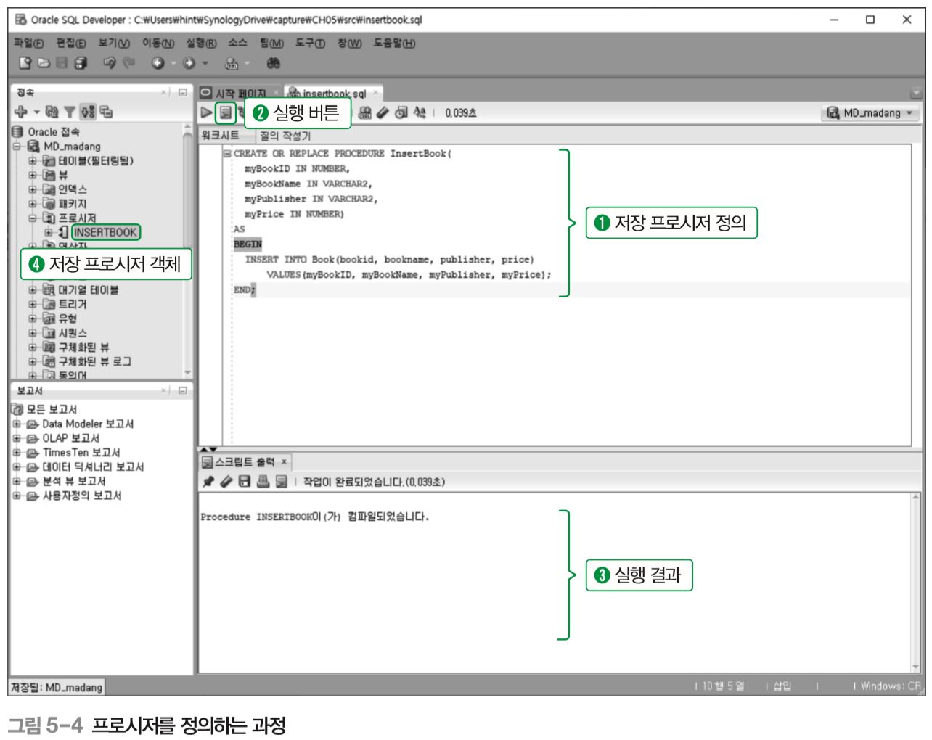
2.1 프로시저

Slide 12
2.1 프로시저
프로시저를 정의하려면 CREATE PROCEDURE 문을 사용함.
정의 방법
PL/SQL은 선언부와 실행부(BEGIN-END)로 구성됨. 선언부에서는 변수와 매개변수를 선언하고, 실행부에서는 프로그램 로직을 구현함.
매개변수(parameter)는 저장 프로시저가 호출될 때 그 프로시저에 전달되는 값임.
변수(variable)는 저장 프로시저나 트리거 내에서 사용되는 값임.
소스코드에 대한 설명문은 /*와 */ 사이에 기술 만약 설명문이 한 줄이면 이중 대시(--) 기호 다음에 기술해도 됨.

Slide 13
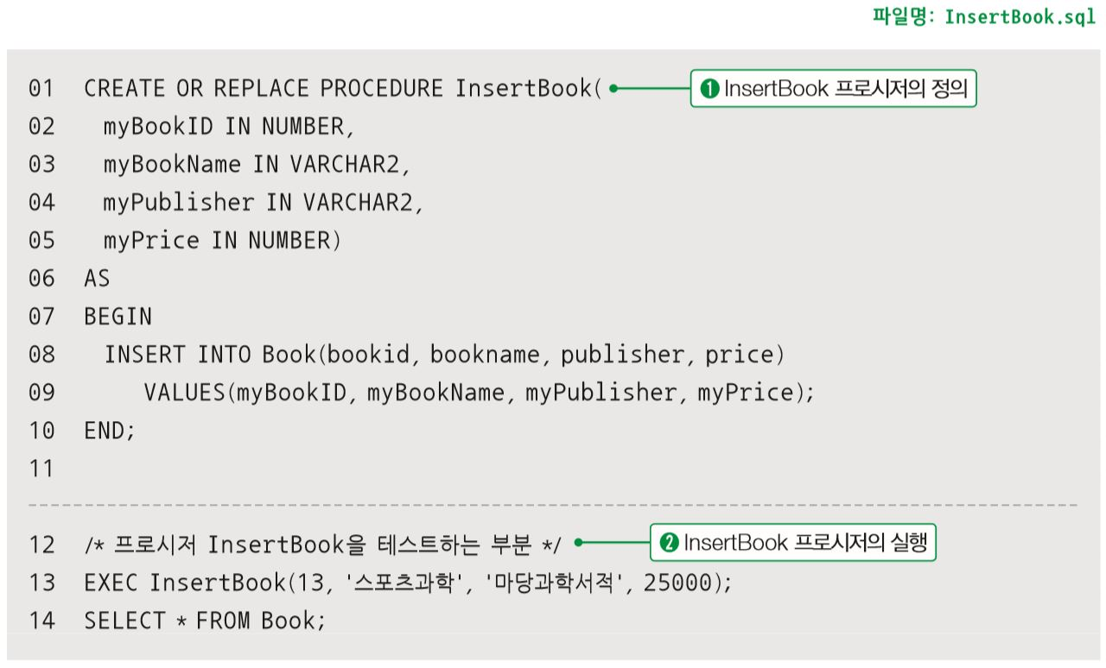
삽입 작업을 하는 프로시저
프로시저로 데이터를 삽입 작업을 하면 좀 더 복잡한 조건의 삽입 작업을 인자 값만 바꾸어 수행할 수도 있고, 저장해두었다가 필요할 때마다 호출하여 사용할 수도 있음.

Slide 14
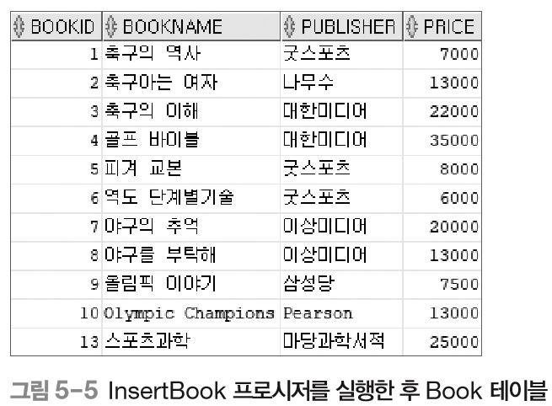
삽입 작업을 하는 프로시저

Slide 15
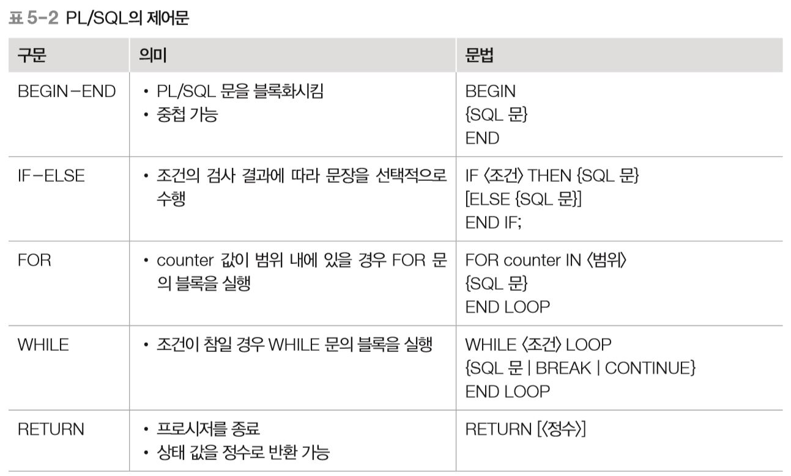
제어문을 사용하는 프로시저
PL/SQL의 제어문은 어떤 조건에서 어떤 코드가 실행되어야 하는지를 제어하기 위한 문법으로, 절차적 언어의 구성요소를 포함함.

Slide 16
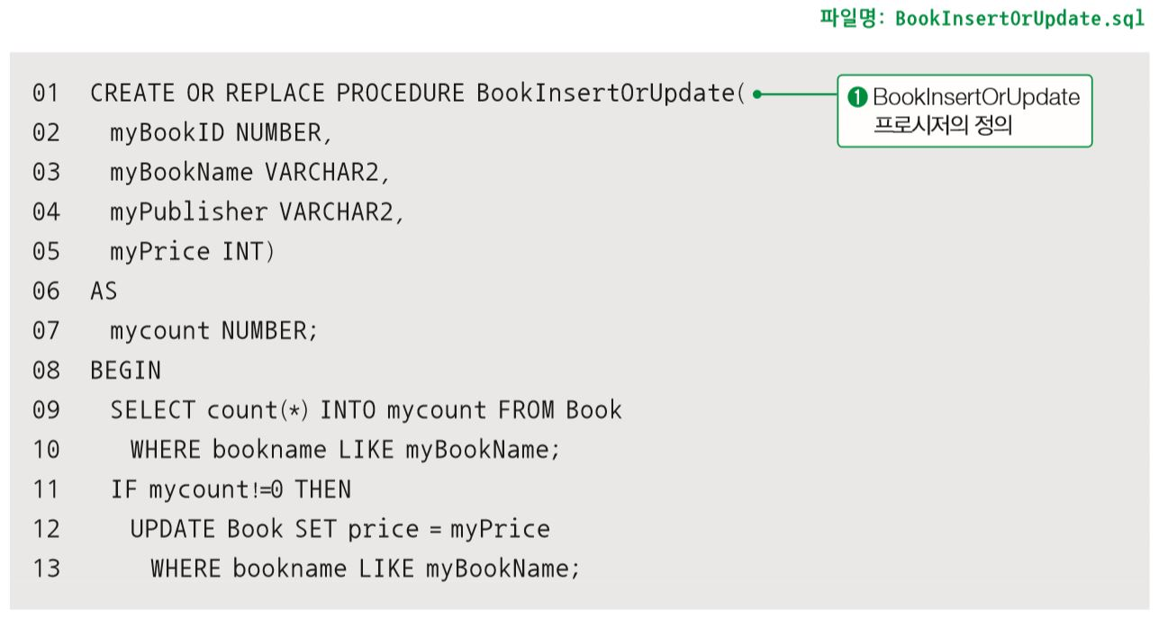
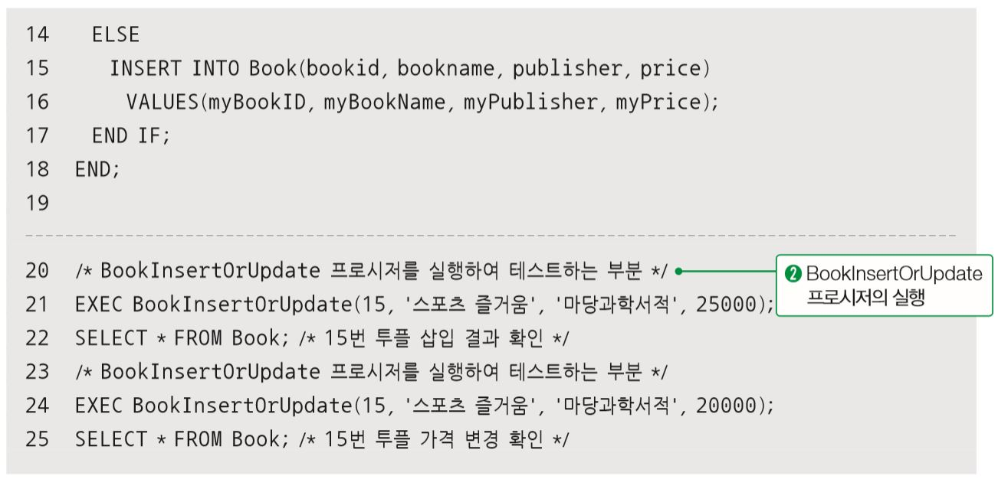
제어문을 사용하는 프로시저

Slide 17
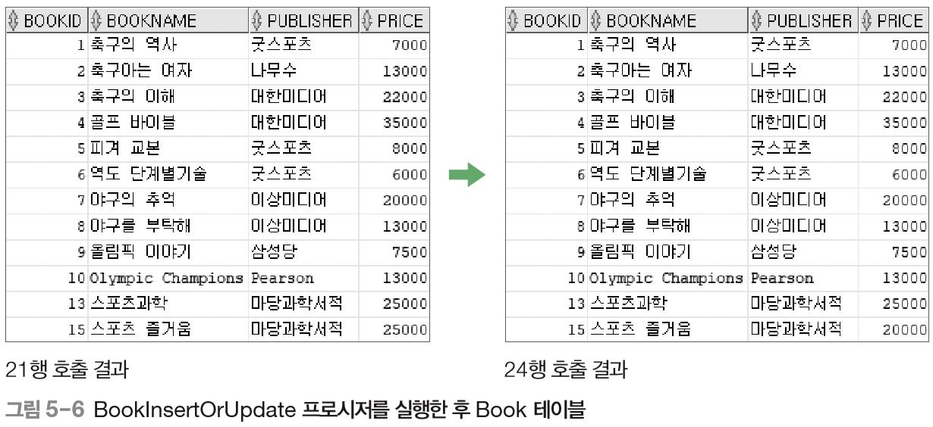
제어문을 사용하는 프로시저

Slide 18
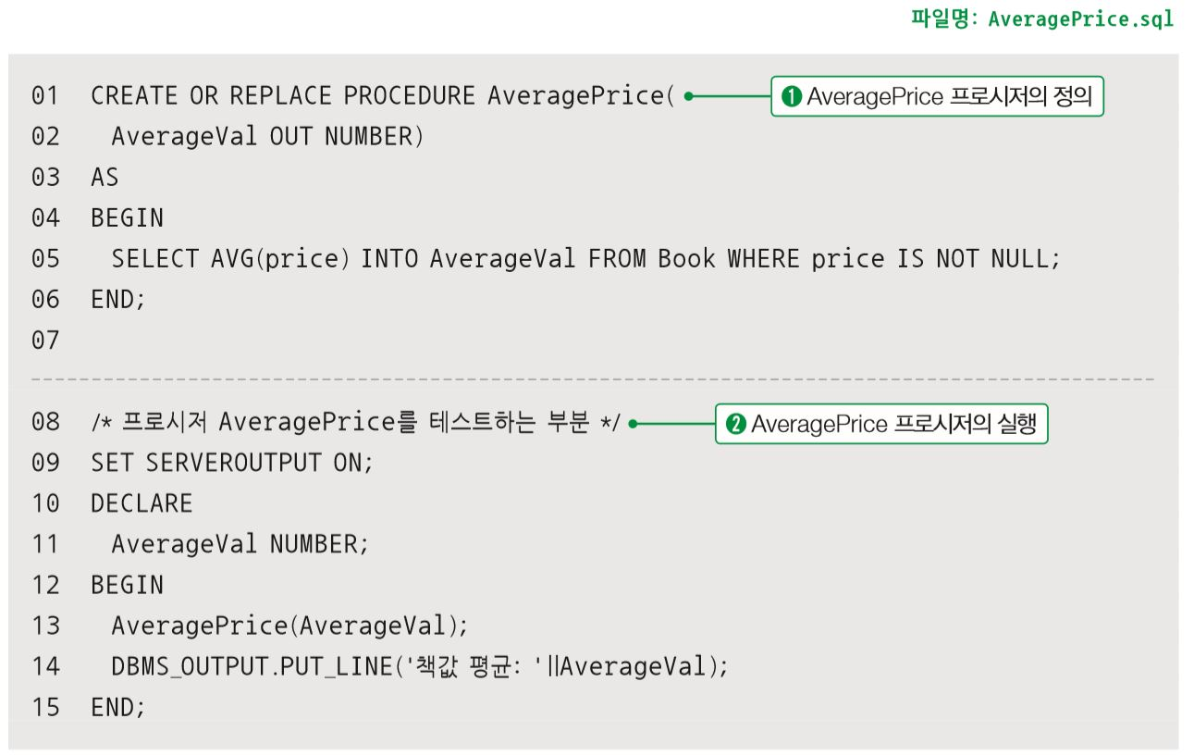
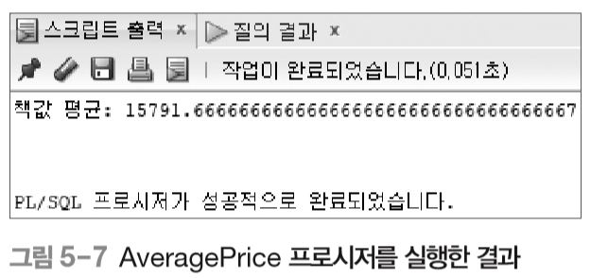
결과를 반환하는 프로시저
예제 5-3 Book 테이블에 저장된 도서의 평균가격을 반환하는 프로시저(AveragePrice)

Slide 19
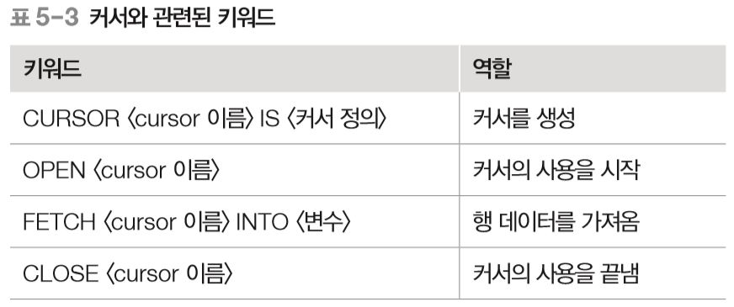
커서를 반환하는 프로시저
커서(cursor)는 실행 결과 테이블을 한 번에 한 행씩 처리하기 위하여 테이블의 행을 순서대로 가리키는 데 사용함.

Slide 20
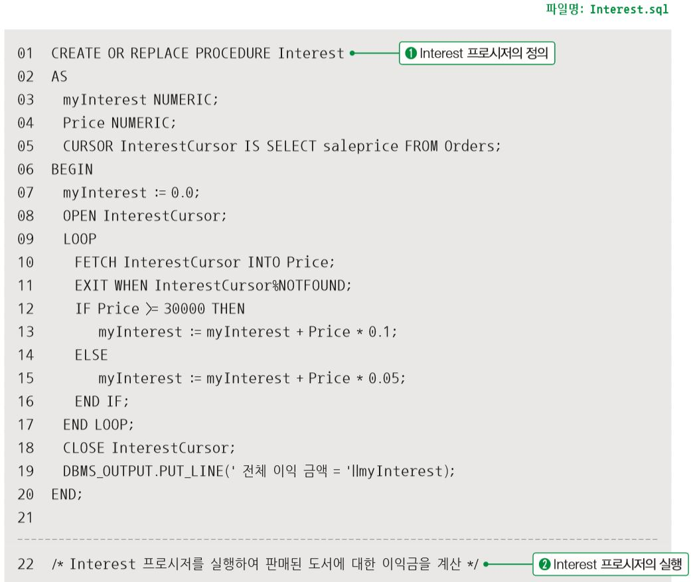
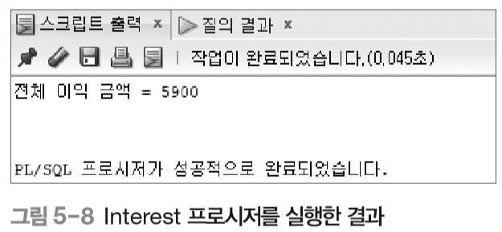
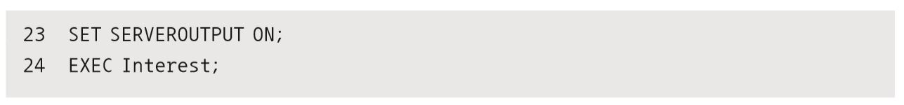
커서를 반환하는 프로시저
예제 5-4 Orders 테이블의 판매 도서에 대한 이익을 계산하는 프로시저(Interest)

Slide 21
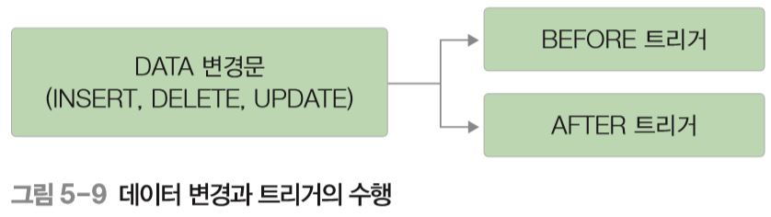
2.2 트리거
트리거(trigger)는 데이터의 변경(INSERT, DELETE, UPDATE)문이 실행될 때 자동으로 따라서 실행되는 프로시저를 말함.

Slide 22
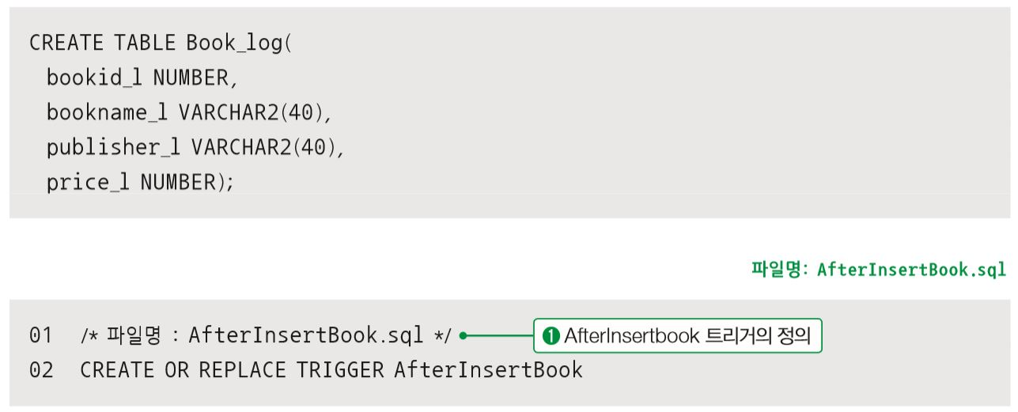
2.2 트리거
예제 5-5 새로운 도서를 삽입한 후 자동으로 Book_log 테이블에 삽입한 내용을 기록하는 트리거
실습을 위한 Book_log 테이블 생성

Slide 23
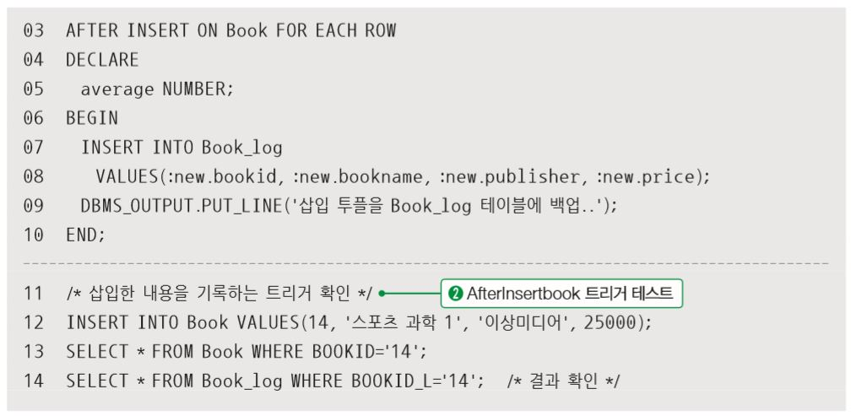
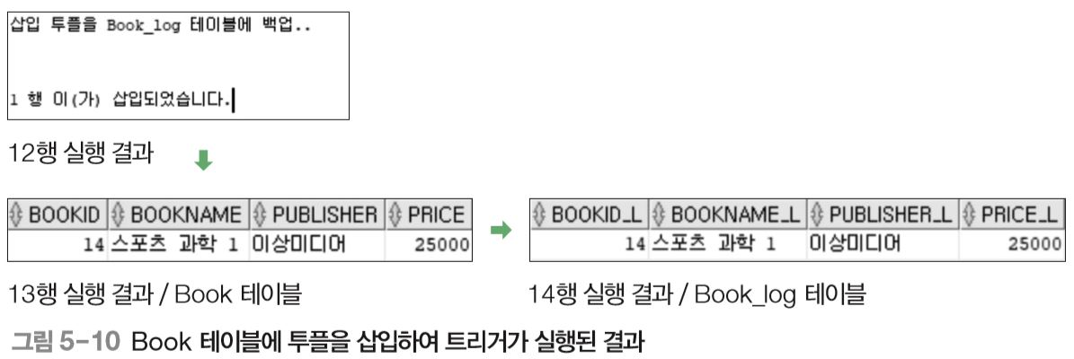
2.2 트리거
예제 5-5 새로운 도서를 삽입한 후 자동으로 Book_log 테이블에 삽입한 내용을 기록하는 트리거

Slide 24
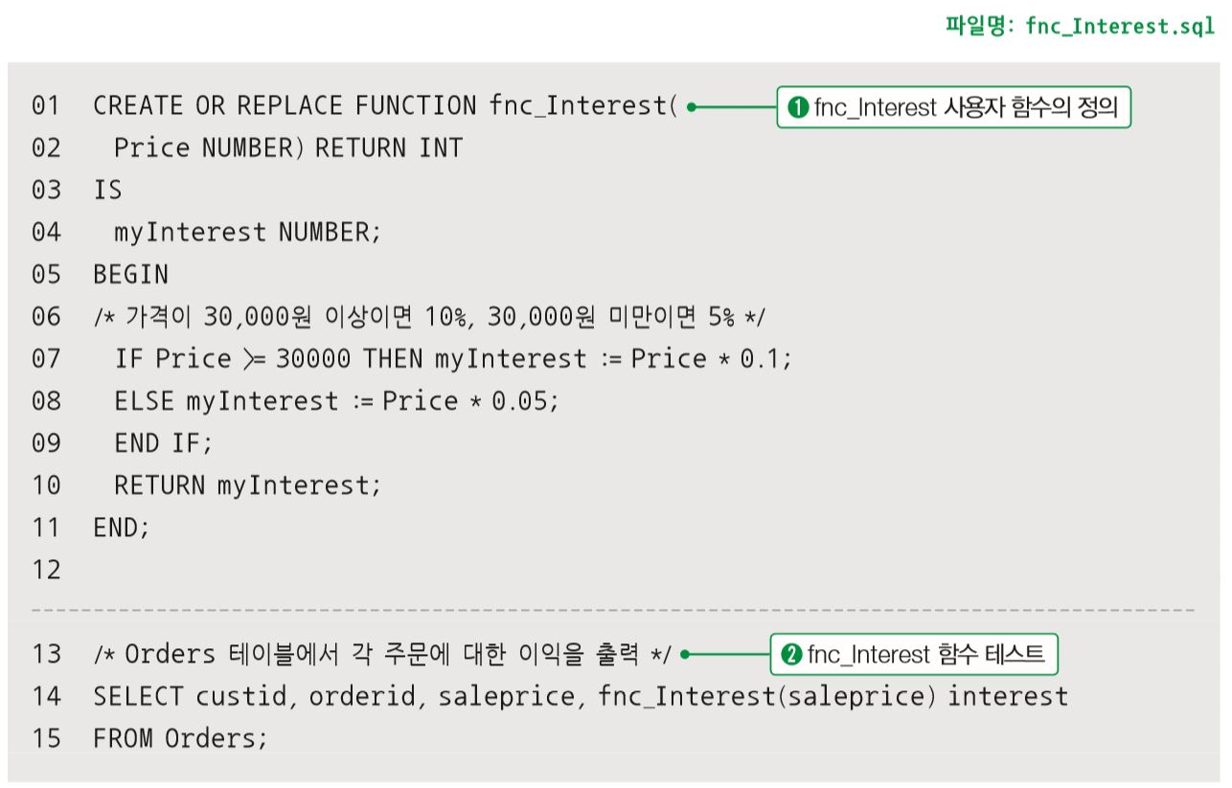
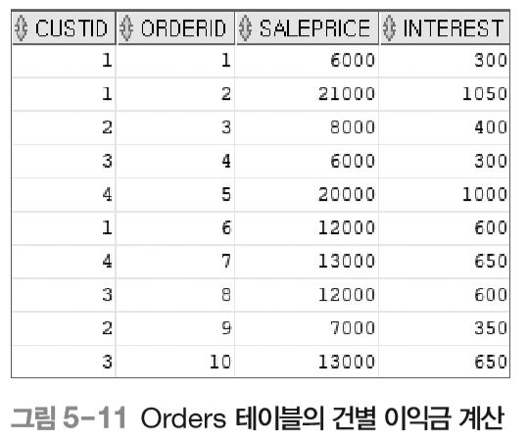
2.3 사용자 정의 함수
사용자 정의 함수는 수학의 함수와 마찬가지로 입력된 값을 가공하여 결과 값을 되돌려줌.
예제 5-6 판매된 도서에 대한 이익을 계산하는 함수(fnc_Interest)

Slide 25
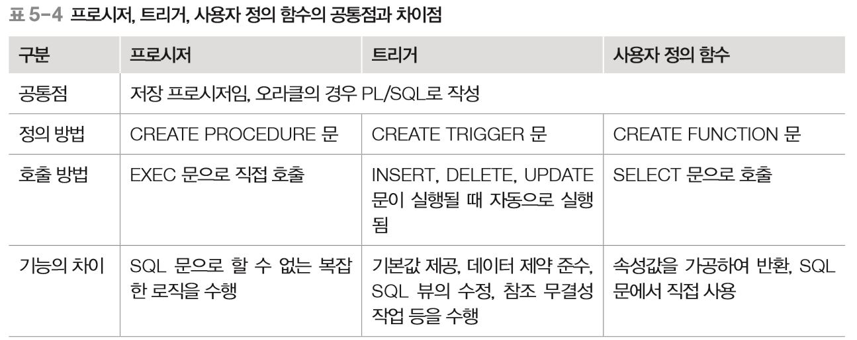
2.3 사용자 정의 함수

Slide 26
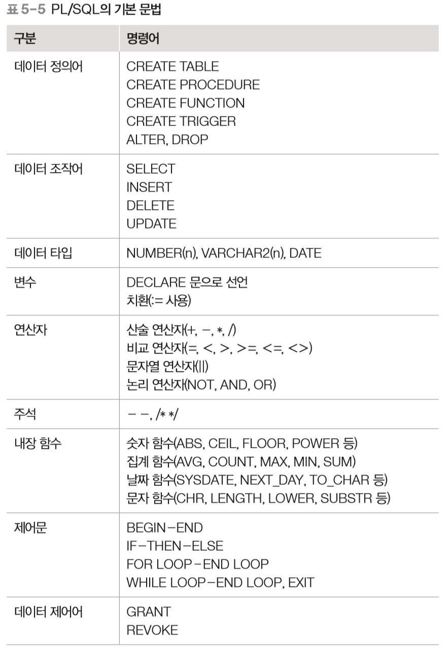
2.4 PL/SQL 문법 요약
http://docs.oracle.com/cd/E11882_01/index.htm

Slide 27
연습문제
다음 프로그램을 프로시저로 작성하고 실행하시오.
데이터베이스는 마당서점을 이용한다.
(1) InsertBook() 프로시저를 수정하여 고객을 새로 등록하는 InsertCustomer()
프로시저를 작성하시오.

Slide 28
03. 데이터베이스 연동 자바 프로그래밍
소스코드 설명
프로그램 실습

Slide 29
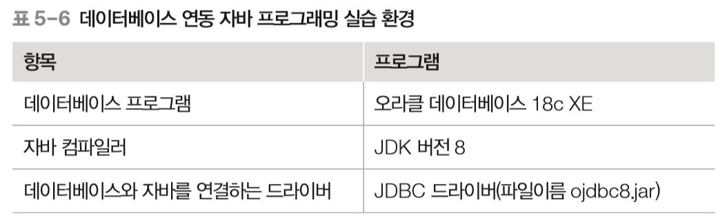
3.1 실습 환경과 자바 프로그램 소개

Slide 30
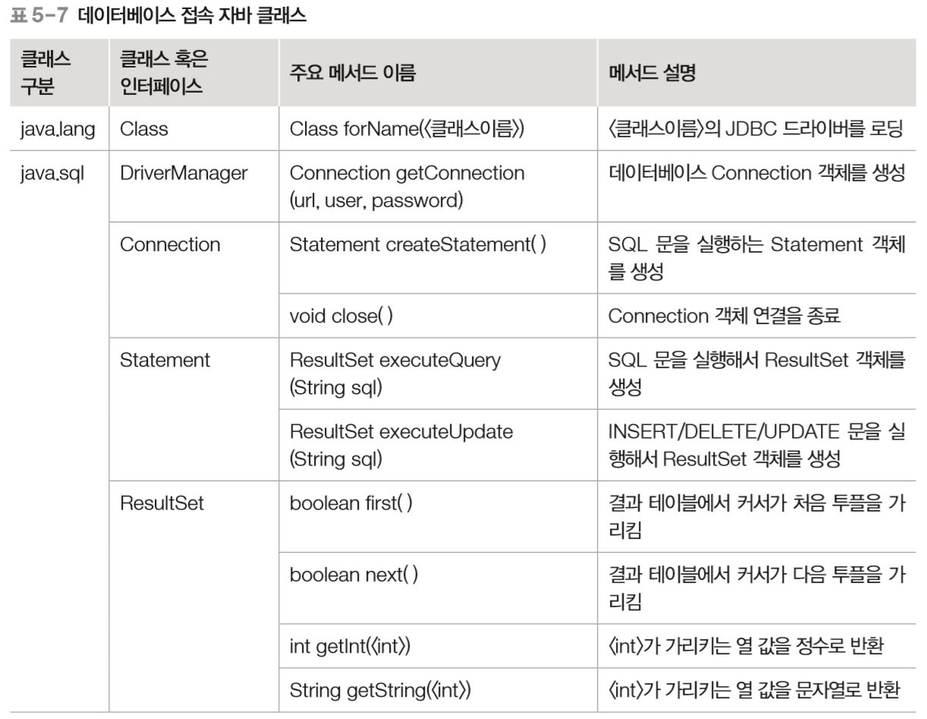
3.1 실습 환경과 자바 프로그램 소개

Slide 31
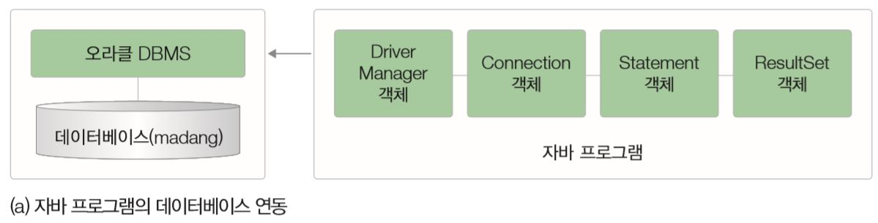
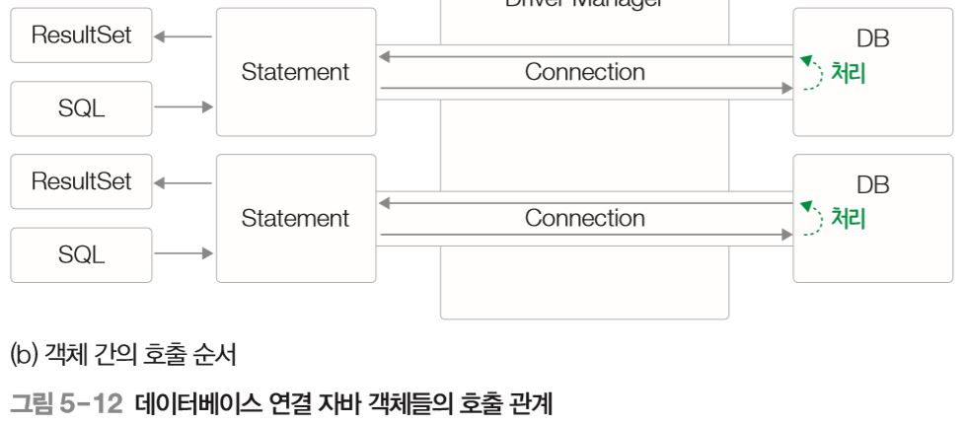
3.1 실습환경 및 자바 프로그램 소개

Slide 32
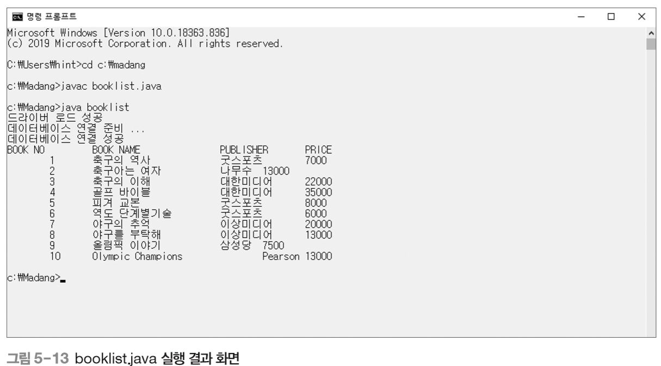
3.1 실습환경 및 자바 프로그램 소개
윈도우의 명령 프롬프트의 booklist.java 프로그램 실행결과

Slide 33
3.2 프로그램 실습
자바프로그램 실습 단계
단계 |  | 세부 단계 | 프로그램 | 참조
[1단계] DBMS 설치 및 환경설정 |  | ① 오라클 18c XE 설치 ② 오라클 접속을 위한 사용자 (madang) 생성 | 오라클 18c | 부록 A.1~A.3 부록 B.3
[2단계] 데이터베이스 준비 |  | ① 마당서점 데이터베이스 준비 (demo_madang.sql) |  | 부록 B.3
[3단계] 자바 실행 | (A) 명령 프롬프트 이용 | ① 자바 컴파일러 설치 ② JDBC 드라이버 설치 ③ 자바 프로그램 준비(booklist.java) ④ 컴파일 및 실행 | JDK JDBC | 부록 C.1~C.3
 | (B) 이클립스 이용 | ① 자바와 이클립스 개발도구 설치 ② JDBC 드라이버 설치 ③ 자바 프로그램 준비(booklist.java) ④ 컴파일 및 실행 | JDK Eclipse JDBC | 부록 C.1~C.4

Slide 34
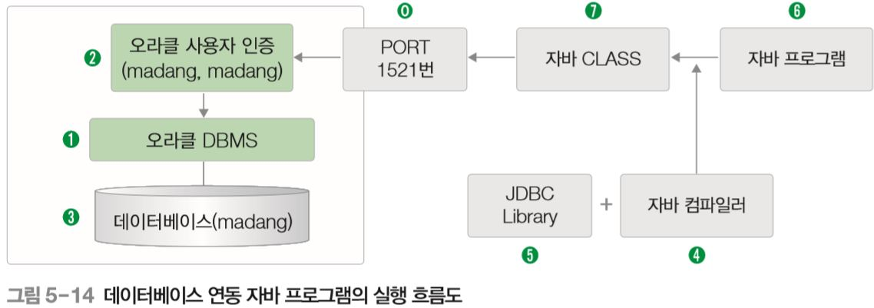
3.2 프로그램 실습

Slide 35
DBMS 설치 및 환경설정
오라클 18c 설치
오라클 접속을 위한 사용자(madang) 설정
마당서점 데이터베이스 준비(demo_madang.sql)
마당서점 데이터베이스의 샘플 데이터는 이미 3장에서 설치하였다.
이 책의 순서대로 실습을 진행하지 않았다면 부록 B.3을 참고하여 설치함.

Slide 36
[3단계(A)] 자바 실행 – 명령 프롬프트를 이용하는 방법
자바 컴파일러 설치
부록 C.2를 참고하여 설치
JDBC 드라이버 설치
부록 C.3을 참고하여 설치
자바 프로그램 준비(booklist.java)
컴파일 및 실행

Slide 37
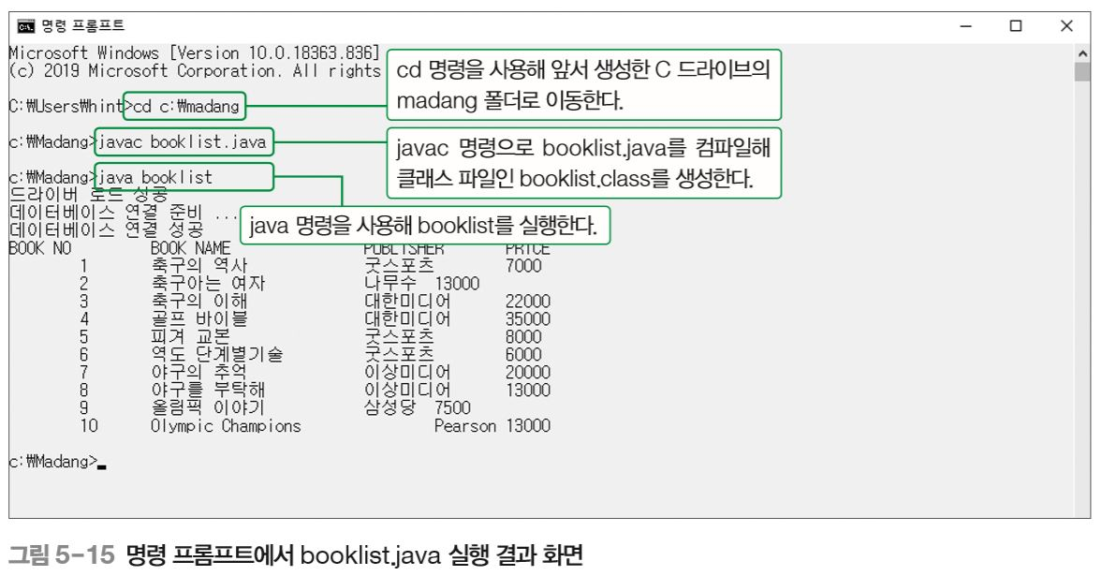
[3단계(A)] 자바 실행 – 명령 프롬프트를 이용하는 방법
컴파일 및 실행

Slide 38
[3단계(B)] 자바실행 – 이클립스를 이용하는 방법
이클립스 개발도구 설치
부록 C.4를 참고하여 설치
새로운 프로젝트를 생성
booklist.java 파일을 프로젝트에 import
JDBC 드라이버 설치
JDBC 드라이버 ojdbc8.jar를 [Java Build Path]에 설치
booklist 프로젝트 우클릭 → Properties → Java Build Path → Libraries → Classpath → Add External JARs → 폴더(C:\Program Files\Java\jdk-14.0.1\lib) 및 JAR 선택(ojdbc8.jar) → Apply and Close

Slide 39
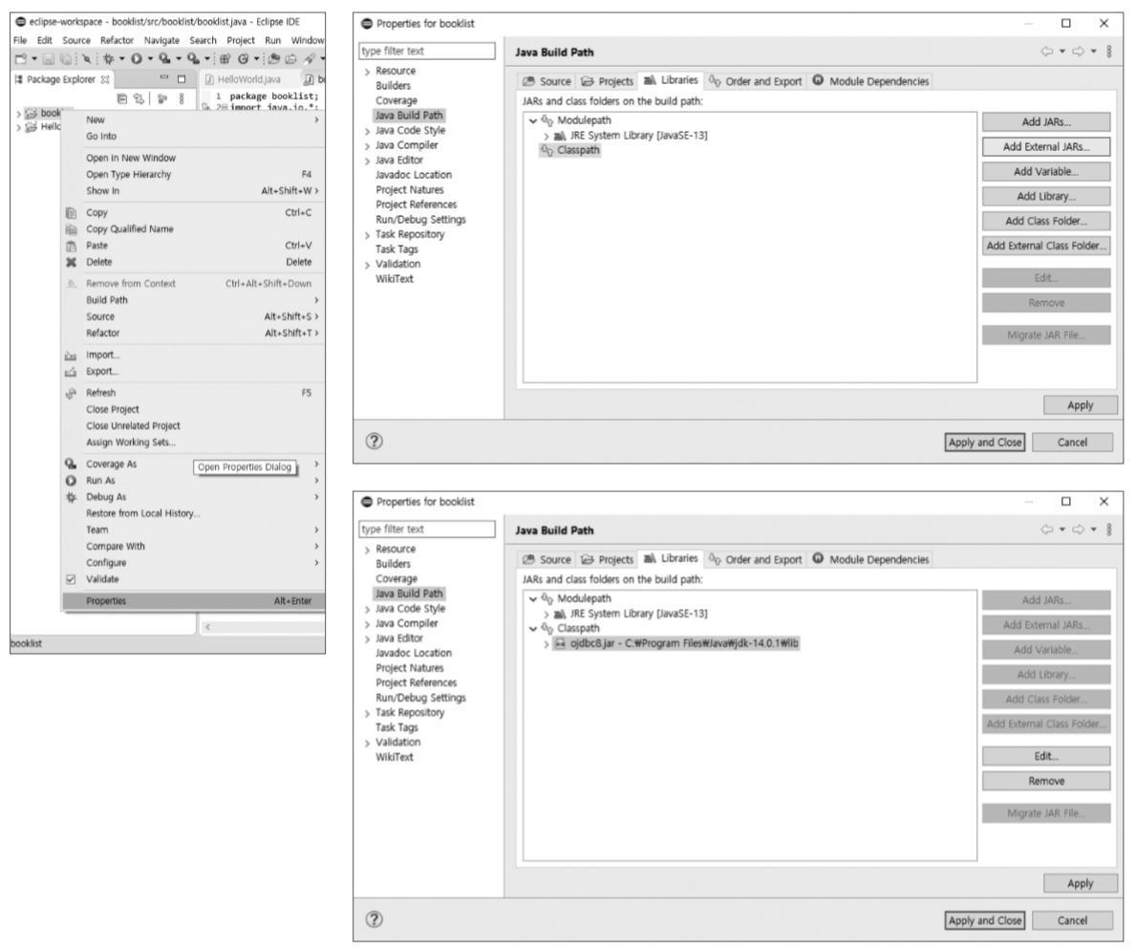
[3단계(B)] 자바실행 – 이클립스를 이용하는 방법
JDBC 드라이버 설치

Slide 40
[3단계(B)] 자바실행 – 이클립스를 이용하는 방법
JDBC 드라이버 설치

Slide 41
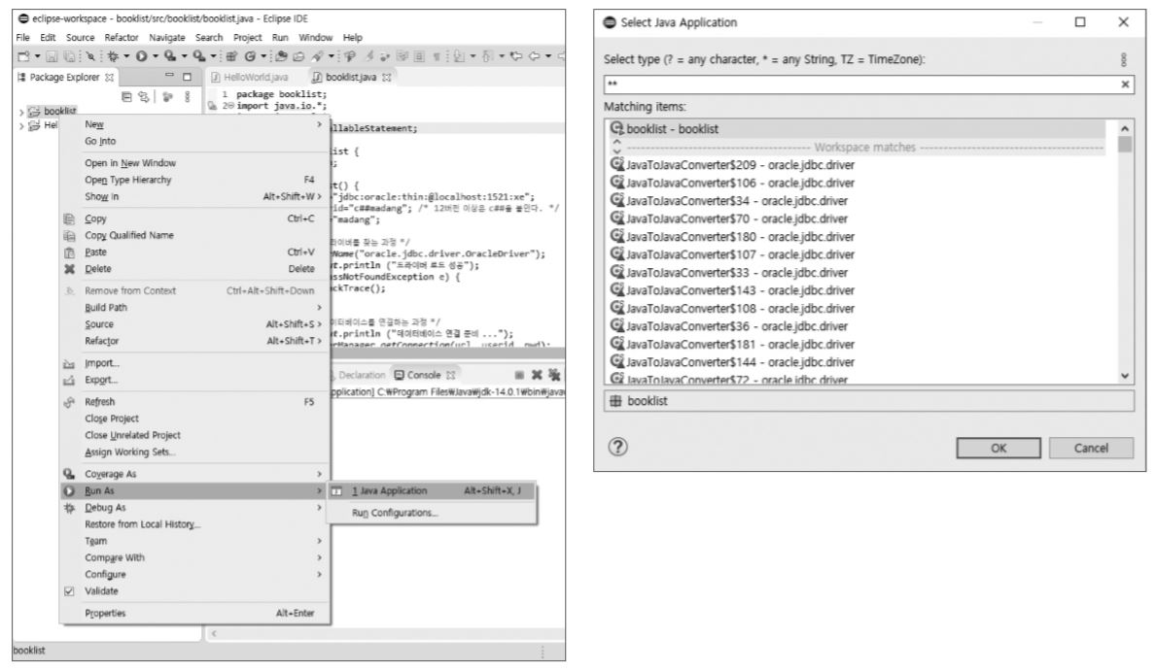
[3단계(B)] 자바실행 – 이클립스를 이용하는 방법
컴파일 및 실행
booklist 프로젝트 우클릭 → Run As → Java Application → Matching items: booklist-booklist → OK

Slide 42
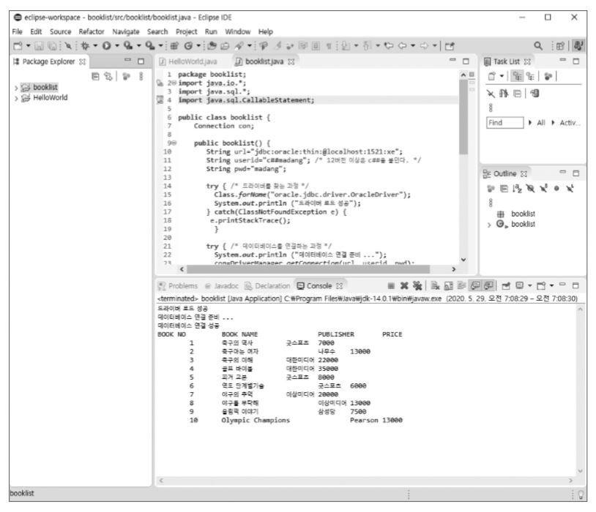
[3단계(B)] 자바실행 – 이클립스를 이용하는 방법
이클립스에서 자바 프로그램 실행 결과

Slide 43
04. 데이터베이스 연동 웹 프로그래밍
실습 환경과 웹 프로그램 소개
프로그램 실습

Slide 44
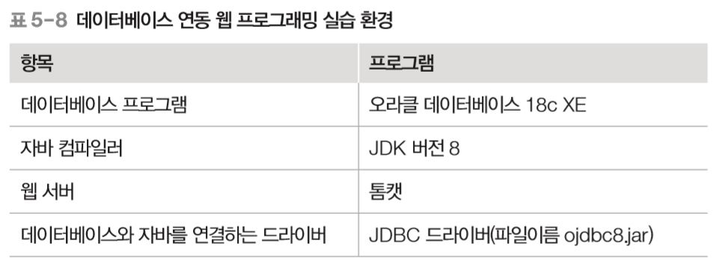
04. 데이터베이스 연동 웹 프로그래밍

Slide 45
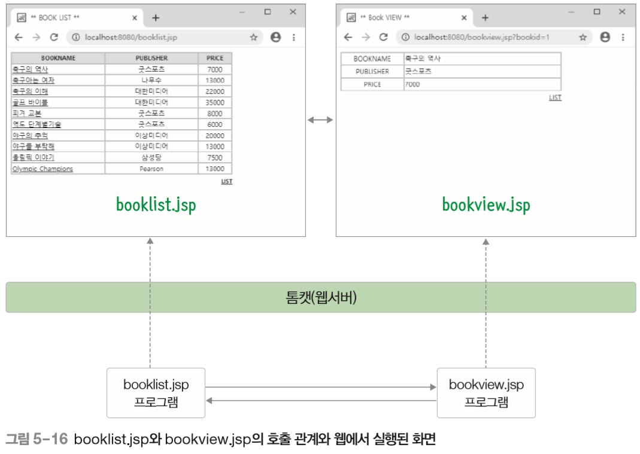
4.1 실습환경과 웹 프로그램 소개
JSP 프로그램은 HTML 태그에 JSP 스크립트를 끼워 넣어 작성
JSP 스크립트 부분은 <% ... %>에 넣어서 실행시킴.

Slide 46
4.2 프로그램 실습
단계 | 세부 단계 | 프로그램 | 참조
[1단계] DBMS 설치 및 환경설정 | ① 오라클 18c 설치 ② 오라클 접속을 위한 사용자(madang) 생성 | 오라클 | 부록 A.1~A.3 부록 B.3
[2단계] 데이터베이스 준비 | ① 마당서점 데이터베이스 준비 (demo_madang.sql) |  | 부록 B.3
[3단계] JSP 실행 | ① 자바 컴파일러, 톰캣 설치 ② JDBC 드라이버 설치 ③ JSP 프로그램 준비 (booklist.jsp, bookview.jsp) ④ 실행 | JSP 톰캣 JDBC | 부록 C.1~C.3 부록 C.5

Slide 47
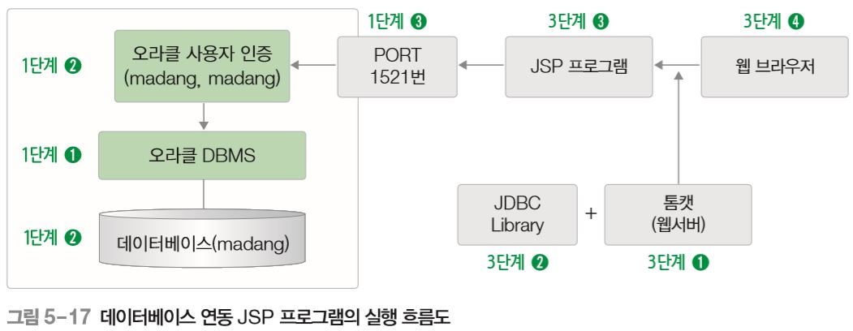
4.2 프로그램 실습

Slide 48
4.2 프로그램 실습
[1단계] DBMS 설치 및 환경설정
[2단계] 데이터베이스 준비
[3단계] JSP 실행

Slide 49
4.2 프로그램 실습
[1단계] DBMS 설치 및 환경설정
오라클 18c XE 설치
오라클 18c는 이미 3장에서 설치
아직 설치하지 않았다면 부록 A.1~A.3을 참고하여 설치
SQL 접속을 위한 사용자(madang) 설정
오라클에 접속하기 위한 사용자 계정(madang)과 비밀번호(madang)를 부록 B.3을 참고하여 설정
정상적으로 설정되었는지 확인하기 위해 SQL Developer를 실행한 후 c##madang/madang으로 접속
[2단계] 데이터베이스 준비
마당서점 데이터베이스 준비(demo_madang.sql)
마당서점 데이터베이스의 샘플 데이터는 이미 3장에서 설치
책의 순서대로 실습 을 진행하지 않았다면 부록 B.3을 참고하여 설치

Slide 50
4.2 프로그램 실습
[3단계] JSP 실행
자바 컴파일러, JDBC 드라이버 설치 - 부록 C.1~C.3을 참고하여 설치
톰캣 설치 - 부록 C.5를 참고하여 설치
[여기서 잠깐] – 소프트웨어 버전(윈도우, 오라클 18c, Java, Tomcat) 이 변경되어 몇 가지 충돌이나 변경이 되어 수행이 안되는 경우 다음 사항들을 먼저 체크해보자.
[오라클 XMLDB와 Tomcat 포트 충돌 문제] – 둘 다 8080 포트번호를 사용하므로 오라클 쪽 포트를 다음과 같이 8090으로 변경 - SQL> conn sys as sysdba - SQL> EXEC DBMS_XDB.SETHTTPPORT(8090);
[Tomcat의 JDBC 드라이버 인식문제] 톰캣에서 드라이버의 CLASSPATH를 다음과 같이 설정 - ojdb6.zip(혹은 ojdbc6.jar) 파일을 Tomcat 설치 폴더(CATALINA_HOME)의 lib 폴더 밑에 저장 - (CATALINA_HOME)/bin/catalina.bat 파일에 다음 문장을 찾음 set "CLASSPATH=%CLASSPATH%;%CATALINA_HOME%\bin\tomcat-juli.jar“ - 이 문장 다음에 아래 문장을 적어서 CLASSPATH를 인식시킴 set "CLASSPATH=%CLASSPATH%;%CATALINA_HOME%\lib\ojdb6.zip" - Tomcat을 다시 시작
오라클 인스턴스 이름 - Oracle 11g Express 로 실험한다면 booklist.jsp, bookview.jsp 프로그램내의 문장을 xe로 수정 => String url="jdbc:oracle:thin:@localhost:1521:xe";

Slide 51
4.2 프로그램 실습
[Eclipse 에서 실행할 경우] Eclipse+Tomcat+JDBC 환경에서 jsp 파일 실행할 경우
Eclipse 에서 Dynamic Web Project를 작성 (자세한 방법은 Eclipse 에 관한 검색을 하면 알수있다.)
Tomcat 8.0 Core ZIP 파일을 다운 받아 압축을 풀고 Eclipse에 Tomcat 서버 등록 Windows->Preference->Server->Runtime Environment->Add(Apache Tomcat 8.0)->(서버위치 설정) (참고) 오라클 XMLDB와 Tomcat 포트 충돌 문제 – 둘 다 8080 포트번호를 사용하므로 오라클 쪽 포트를 다음과 같이 8090으로 변경해준다. - SQL> conn sys as sysdba - SQL> EXEC DBMS_XDB.SETHTTPPORT(8090);
JDBC 드라이버 설치 ojdbc6.jar 파일을 다운 받아(dblab.duksung.ac.kr/oracle에서 받는다), 다운 받아 압축을 푼 Tomcat 서버 폴더의 lib 폴더에 복사해 넣는다. (혹은 Tomcat 프로젝트의 Webcontents/web-inf/lib 에 복사)
jsp 파일을 실행 Eclipse 에서 Run As -> Run on Server (참고 1) 오라클 인스턴스 이름 - Oracle 11g Express 로 실험한다면 booklist.jsp, bookview.jsp 프로그램내의 문장을 xe로 수정한다. => String url="jdbc:oracle:thin:@localhost:1521:xe"; (참고 2) * ERROR : superclass "javax.servlet.http.HttpServlet" was not found on the Java Build 해결법-> 프로젝트 우클릭 -> Build Path -> Configure Build Path...-> Libraries 탭 -> add library -> server runtime -> Apache Tomcat
웹브라우저에서도 실행 (http://localhost:8080/Database-web/booklist.jsp)

Slide 52
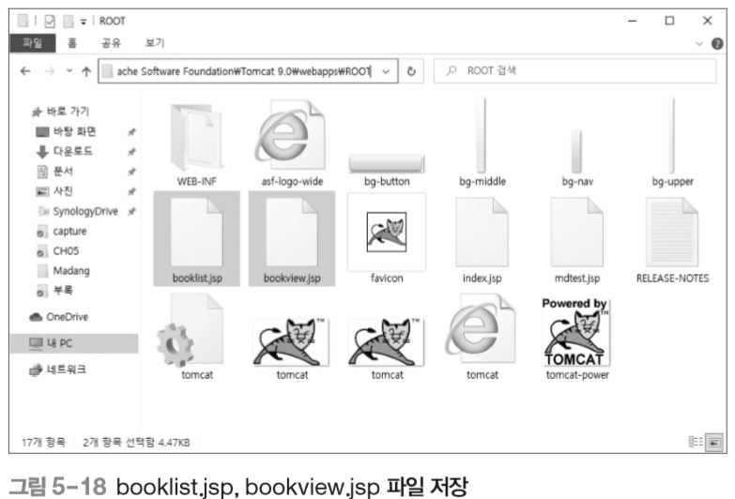
4.2 프로그램 실습
JSP 프로그램 준비(booklist.jsp, bookview.jsp)
booklist.jsp 파일과 bookview.jsp 파일을 예제소스에서 가져와 사용
작성된 프로그램은 톰캣 기본 폴더에 booklist 폴더를 생성하고 저장

Slide 53
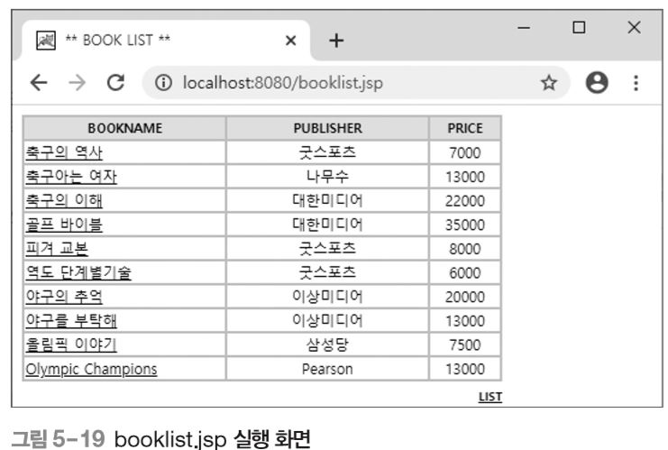
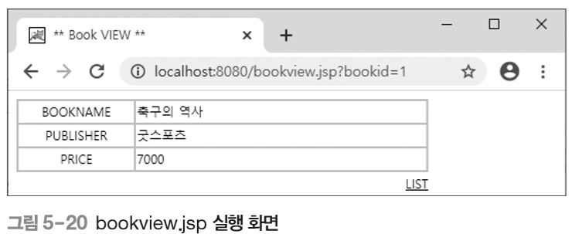
4.2 프로그램 실습
실행

Slide 54
요약
데이터베이스 프로그래밍
삽입 프로그래밍
PL/SQL(Procedural Language/Structured Query Language)
저장 프로시저
커서
트리거
연동
JDBC(Java Database Connectivity)

